Slide 1

KHỞI ĐỘNG
CÓ GÌ Ở

Slide 2



KHỞI ĐỘNG
Kể tên một số tấm gương hiếu học của TP Đà Nẵng xưa và nay mà em biết.

Slide 3
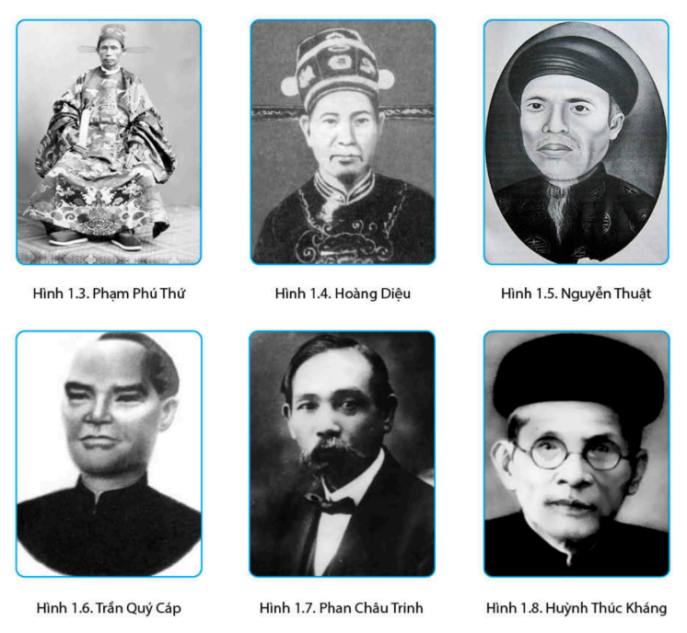

Slide 4


CHỦ ĐỀ 2:
TRUYỀN THỐNG HIẾU HỌC
ĐẤT QUẢNG

Slide 5
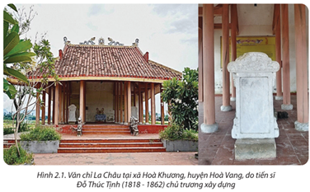
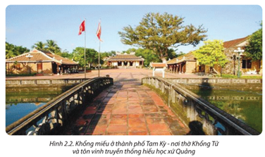
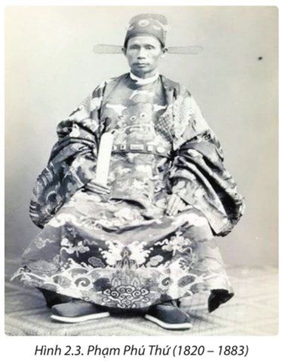
NỘI DUNG
01.
Truyền thống hiếu học
Sự hình thành truyền thống hiếu học của người xứ Quảng
02.
Biểu hiện nổi bật về truyền thống hiếu học của xứ Quảng
03.

Slide 6
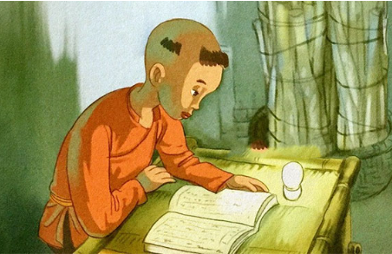



1. Truyền thống hiếu học

Slide 7
Nhiệm vụ
Em hiểu thế nào về truyền thống hiếu học của người xứ Quảng?

Slide 8

1. Truyền thống hiếu học
- Truyền thống là những yếu tố về sinh hoạt xã hội, văn hoá, tư tưởng, tình cảm,... hình thành trong một quá trình lịch sử của một dân tộc, một giai cấp, một địa phương; được truyền từ đời này qua đời khác, từ thế hệ trước đến thế hệ sau.

Slide 9
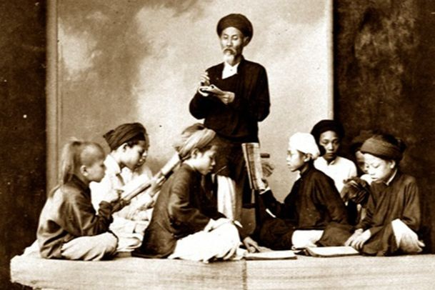
1. Truyền thống hiếu học
- Hiếu học có nghĩa là ham học, quý trọng việc học.
=> Truyền thống hiếu học của một địa phương, một vùng đất được hình thành và phát triển xuyên suốt chiều dài lịch sử.

Slide 10
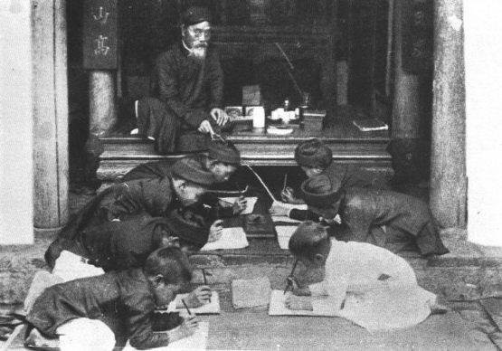
2. Sự hình thành truyền thống hiếu học của người xứ Quảng

Slide 11

Nhiệm vụ
Em hãy nêu tóm tắt sự hình thành truyền thống hiếu học của người xứ Quảng.
Thời gian: 3 phút

Slide 12
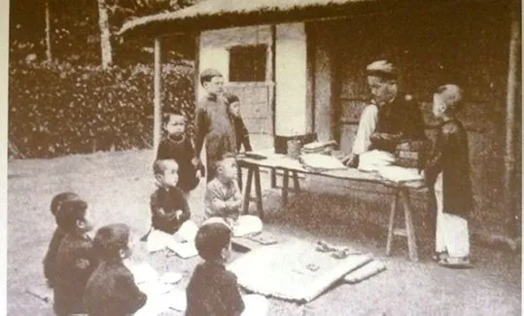
a) Vùng đất và con người xứ Quảng
- Người dân dù nghèo khó vẫn cố gắng cho con đi học.

Slide 13
- Xứ Quảng nổi tiếng là vùng “Đất học” :
Dưới triều Nguyễn, xứ Quảng có nhiều người đỗ đạt, thể hiện tinh thần hiếu học, vượt khó của học trò.
Tinh thần hiếu học, trọng việc học, biết vượt khó để theo đuổi việc đèn sách của học trò xứ Quảng.

Slide 14
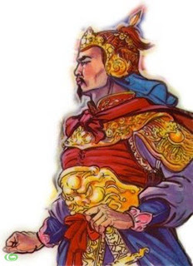
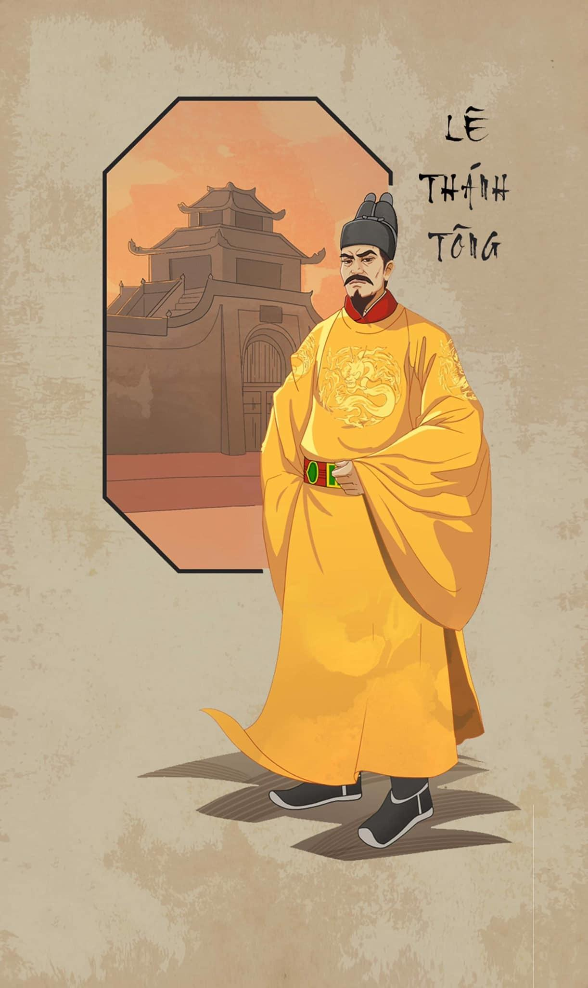
b) Nền tảng giáo dục xứ Quảng
* Thời kì phong kiến:
- Bắt đầu từ thế kỉ XV (vua Lê Thánh Tông) với quy định thi cử, lễ nghĩa.
- Thời Quang Trung: lập Viện Sùng Chính, dịch sách, định quy chế thi cử.
- Thời Minh Mạng: mở nhiều trường công, dân lập; tổ chức thi Hương, Hội, Đình.
Page 09

Slide 15
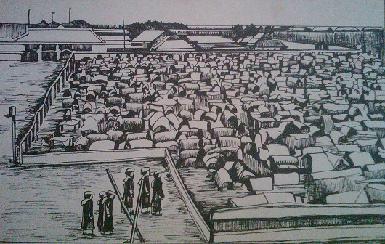
Thi cử thời Lê sơ

Slide 16
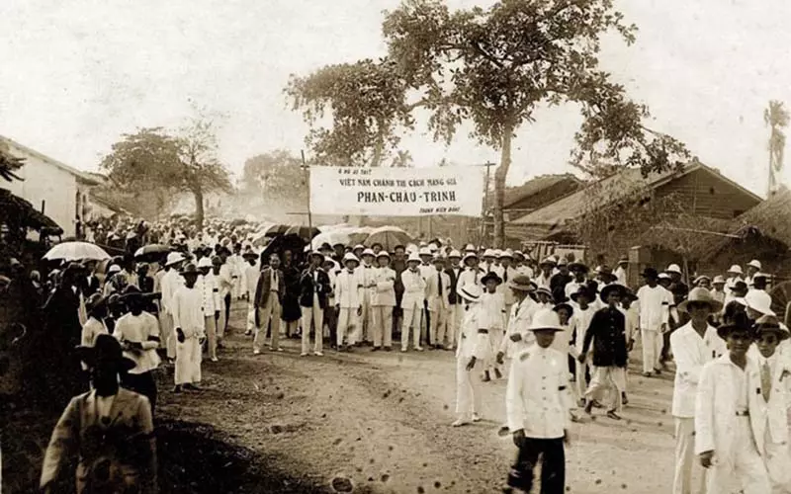

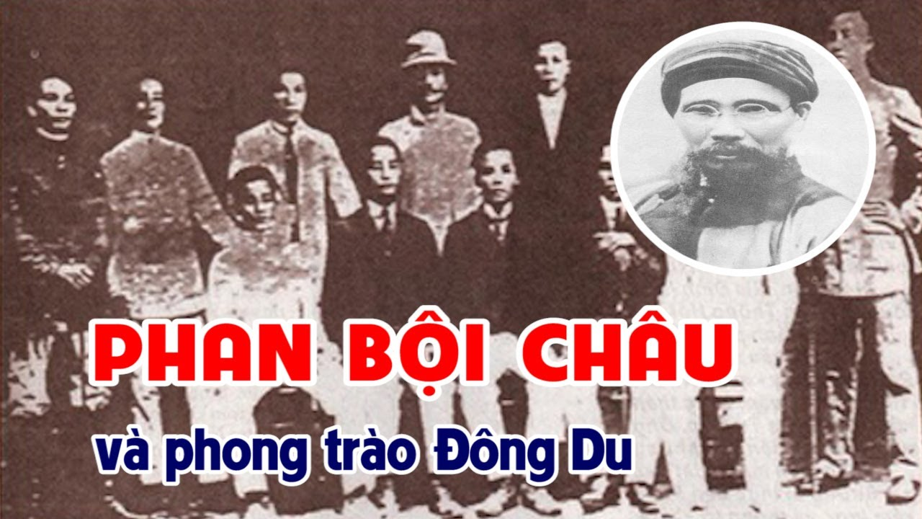

b) Nền tảng giáo dục xứ Quảng
* Thời Pháp thuộc và chống Mỹ :
- Giáo dục chuyển sang kiểu phương Tây, chú trọng khoa học – kỹ thuật.
- Quảng Nam là trung tâm phong trào Duy Tân, Đông Du, Đông Kinh Nghĩa Thục.

Slide 17


Slide 18
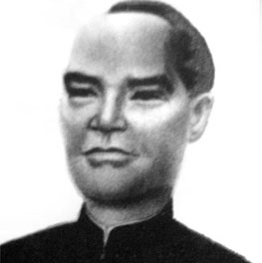
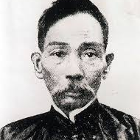
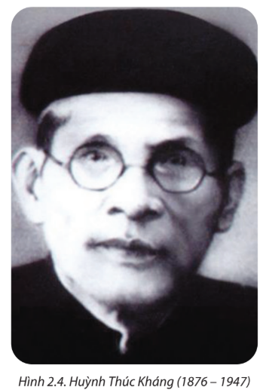
Trần Quý Cáp
Phan Châu Trinh
- Các sĩ phu tiêu biểu: Phan Châu Trinh, Huỳnh Thúc Kháng, Trần Quý Cáp…
- Đẩy mạnh sử dụng chữ quốc ngữ, thực học, tinh thần yêu nước.

Slide 19
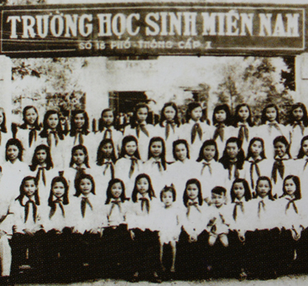
- Trong kháng chiến: vẫn duy trì việc học, có học sinh ra Bắc học tập, sau này đóng góp lớn cho đất nước.

Slide 20
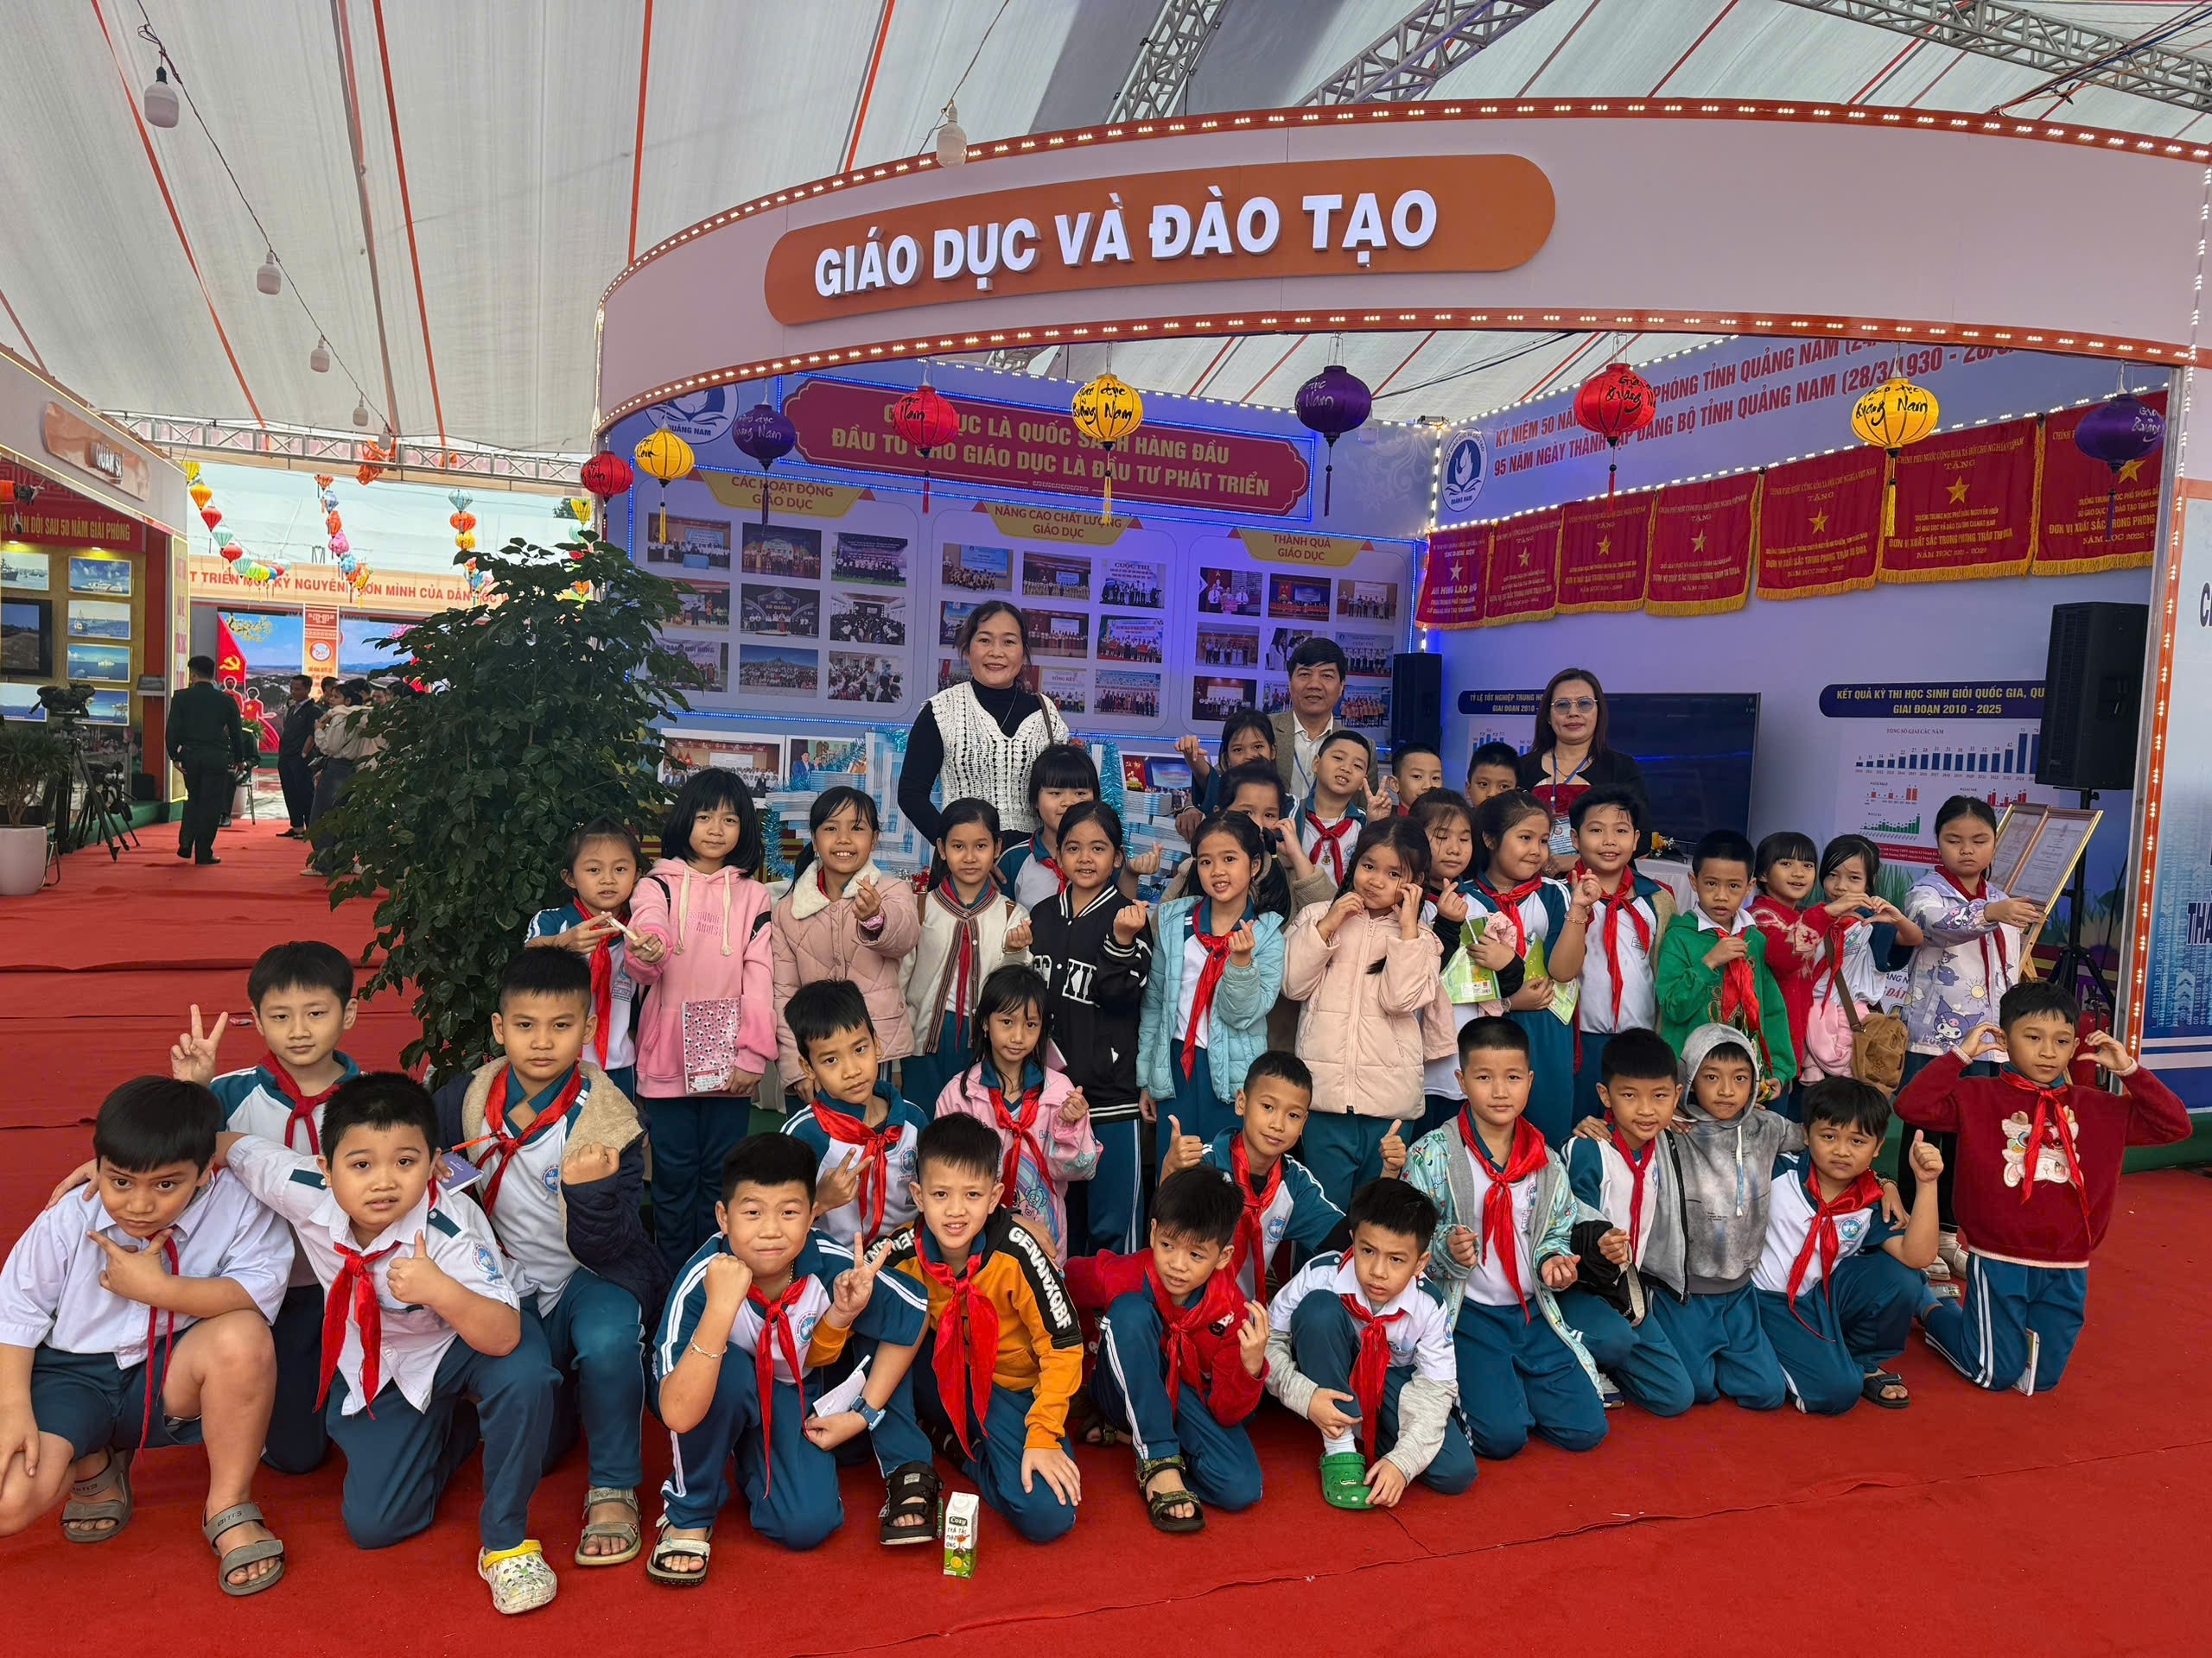
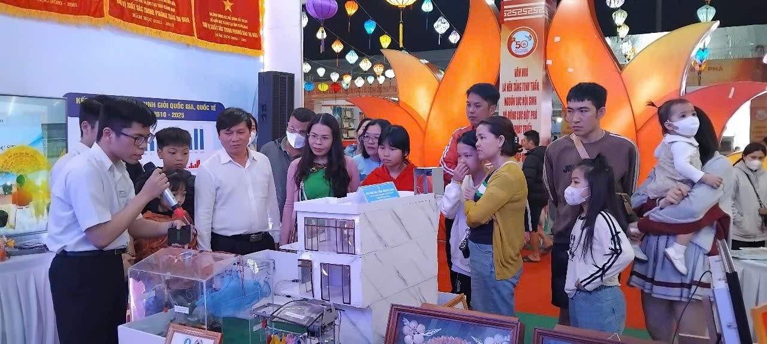
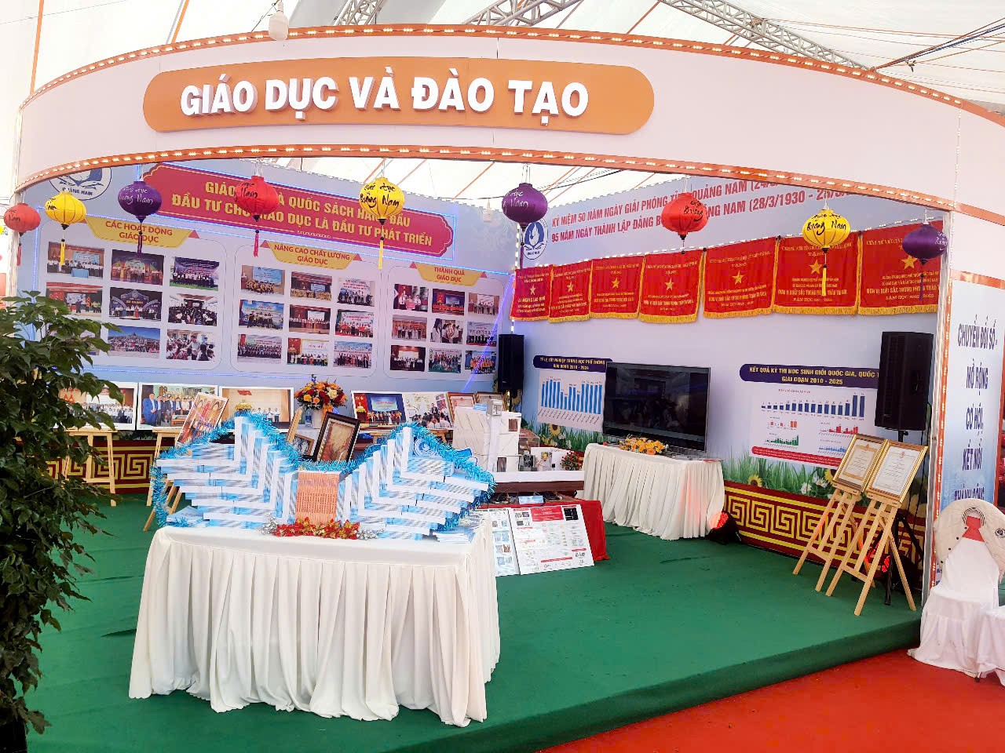
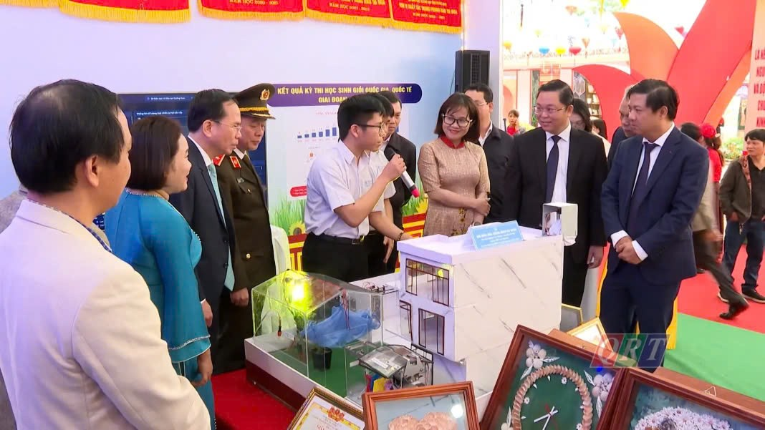
* Sau ngày đất nước thống nhất : xây dựng nền giáo dục mới, tiếp nối và phát huy truyền thống hiếu học, khoa bảng.

Slide 21
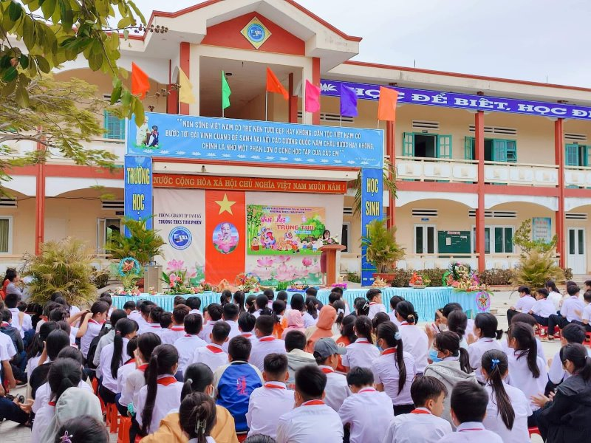
3. Biểu hiện nổi bật về truyền thống hiếu học của xứ Quảng

Slide 22

Thảo luận nhóm
Nhóm 1: Tìm hiểu biểu hiện đề cao chữ nghĩa và việc học.
Nhóm 2: Tinh thần vượt khó, chí tiến thủ.
Nhóm 3: Danh tiếng về khoa cử.
Nhóm 4: Trọng người thầy, trọng trí thức.
Thời gian: 4 phút

Slide 23





BÁO CÁO
SẢN PHẨM

Slide 24
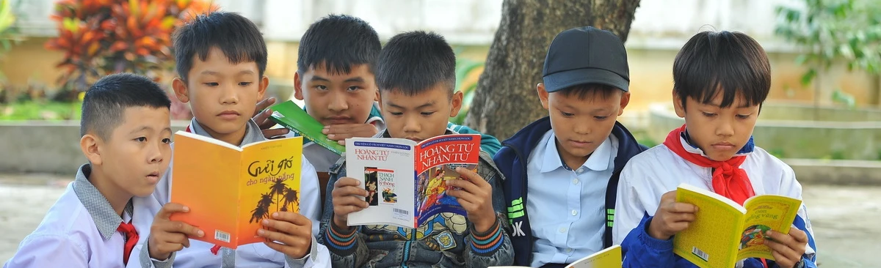
a) Đề cao chữ nghĩa và việc học
- Người Quảng ham học, ưa nói chữ, thích hiểu biết, tự giác trong học tập, giàu lòng giúp đỡ học trò nghèo.

Slide 25

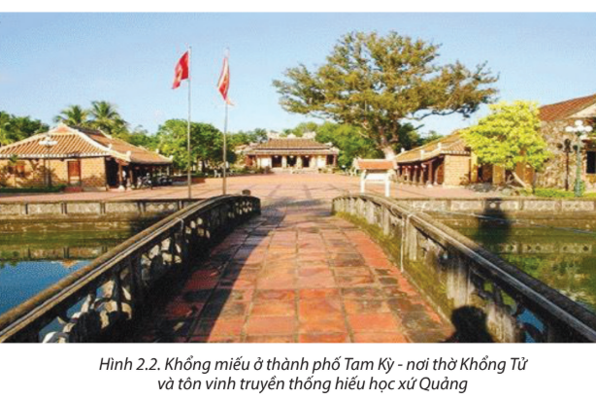
- Người đỗ đạt thường khuyến học, lập Văn chỉ – Văn thánh để nêu gương và tôn vinh hiền tài.

Slide 26
- Mạng lưới trường học được mở rộng:
1824:
1836:
trường huyện tại Điện Bàn, Duy Xuyên, Thăng Bình, Tam Kỳ, Hòa Vang.
thêm trường huyện Quế Sơn.
1900:
Các làng có “hương trường” do ông đồ dạy học.
lập trường huyện Đại Lộc.

Slide 27
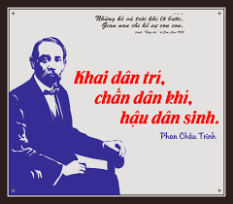
- Chủ trương “Khai dân trí, chấn dân khí, hậu dân sinh” của Phan Châu Trinh cùng Huỳnh Thúc Kháng, Trần Quý Cáp; mở 48 trường tân học đầu thế kỉ XX, chuyển từ giáo dục phong kiến sang thực học gắn với phong trào yêu nước.

Slide 28
b) Tinh thần vượt khó, chí tiến thủ
Nhiều tấm gương hiếu học tiêu biểu: Lê Cảnh, Đỗ Thúc Tịnh, Phạm Phú Thứ, Ông Ích Khiêm, Hoàng Diệu, Nguyễn Thuật, Phan Châu Trinh, Huỳnh Thúc Kháng...
Dù gặp nhiều gian khổ, họ vẫn nỗ lực học hành và phụng sự quê hương, đất nước.
Người Quảng Nam chăm chỉ, học giỏi, kiên trì vượt khó.

Slide 29


Phạm Phú Thứ còn có tên gọi khác là Phạm Hào, tự Giáo Chi, hiệu Trúc Đường, biệt hiệu Giá Viên, người ở làng Đông Bàn, huyện Diên Phước, tỉnh Quảng Nam. Phạm Phú Thứ được xếp vào hàng ngũ những người có quan điểm canh tân đất nước vào những năm nửa cuối thế kỷ XIX. Bên cạnh đó, ông còn được đánh giá là nhà thơ tài năng của dân tộc. Trong các bộ sách thuộc khối Mộc bản Triều Nguyễn có nhiều tư liệu ghi danh và tôn vinh công trạng của Phạm Phú Thứ – một người con ưu tú của xứ Quảng.

Slide 30
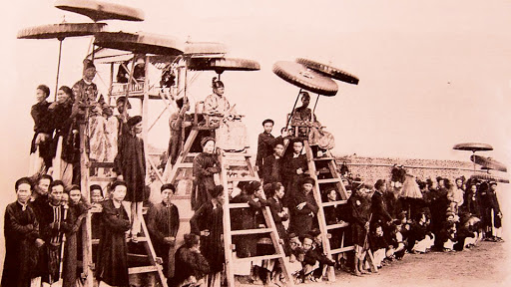
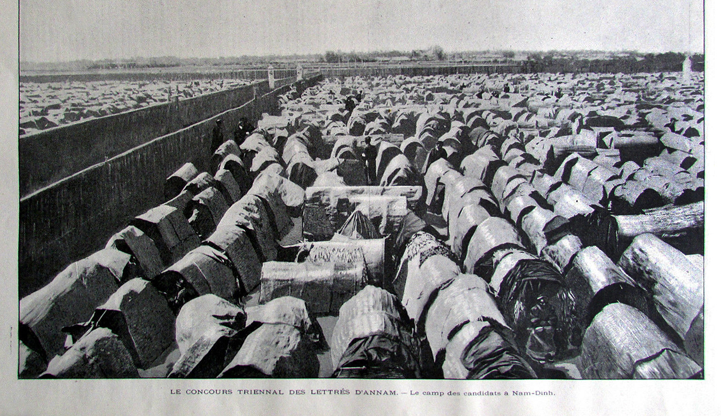
c) Danh tiếng về khoa cử
- Đạt nhiều thành tích cao, đóng góp đội ngũ trí thức lớn cho đất nước.
- Quảng Nam – Đà Nẵng có 253 cử nhân, 39 đại khoa trong 39 khoa thi triều Nguyễn, bao gồm 15 tiến sĩ và 24 phó bảng.

Slide 31
- Danh hiệu và cụm từ gắn liền với xứ Quảng:
Ngũ phụng tề phi: 5 người đỗ đại khoa trong khoa thi Mậu Tuất (1898).
Tứ hổ: 4 người đỗ đại khoa khoa thi Tân Sửu (1901).
Tứ kiệt: 4 nhà văn nổi tiếng gồm Trần Quý Cáp, Nguyễn Đình Hiến, Phan Châu Trinh, Huỳnh Thúc Kháng.

Slide 32
- Truyền thống hiếu học và đóng góp cho đất nước:
Nhiều nhà khoa bảng xứ Quảng như Hoàng Diệu, Nguyễn Duy Hiệu, Trần Cao Vân, Thái Phiên không chỉ giỏi khoa cử mà còn tích cực tham gia vào các phong trào yêu nước.
Các nhà Duy Tân tiêu biểu: Trần Quý Cáp, Phan Châu Trinh, Huỳnh Thúc Kháng, với tầm nhìn xây dựng xã hội tiến bộ, dân chủ.

Slide 33
d) Trọng người thầy, trọng trí thức
- Quảng Nam – Đà Nẵng sản sinh nhiều thầy giáo uyên bác, nổi tiếng trong nước: Trần Quý Cáp, Nguyễn Dục, Trần Văn Dư, Phan Khôi, Huỳnh Lý, Lê Trí Viễn, Lê Đình Kỵ, Hoàng Tuỵ...
- Một số vị đỗ đại khoa giữ chức học quan, giảng dạy cho vua và hoàng tộc.

Slide 34
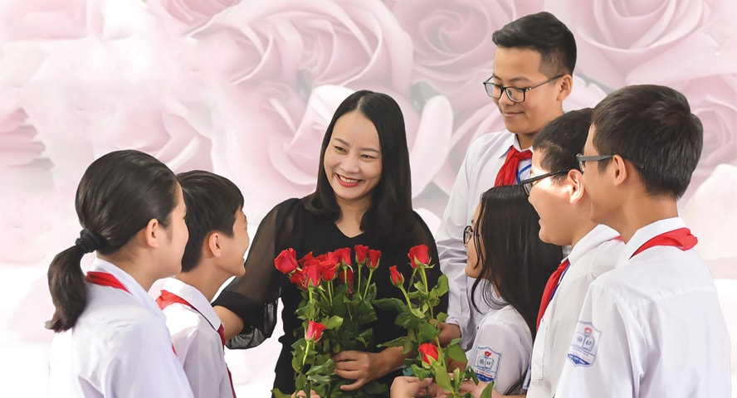
- Truyền thống tôn sư trọng đạo không chỉ rực sáng trong thời phong kiến mà còn tiếp tục phát huy trong thời hiện đại, đóng góp lớn cho giáo dục và khoa học.

Slide 35



LUYỆN TẬP
Hoạt động cá nhân
Thời gian: 30 giây

Slide 36
LUYỆN TẬP
1. Truyền thống hiếu học của xứ Quảng tuy xuất hiện muộn nhưng đạt được thành tựu lớn trong giáo dục khoa cử. Bằng những sự kiện lịch sử liên quan, em hãy làm sáng tỏ điều đó.
2. Theo em, cần có những giải pháp như thế nào để phát huy truyền thống hiếu học của quê hương?

Slide 37
LUYỆN TẬP
1.
- Thời Nguyễn: Quảng Nam có 39 đại khoa (15 tiến sĩ, 24 phó bảng), tiêu biểu Phạm Phú Thứ, Lê Thiện Trị, Huỳnh Thúc Kháng.
- Phong trào Duy Tân: Do Phan Châu Trinh, Huỳnh Thúc Kháng, Trần Quý Cáp khởi xướng, mở 48 trường tân học (Phú Lâm, Diên Phong…).
- Hội Khuyến học Quảng Nam – Đà Nẵng (1936) do Huỳnh Thúc Kháng lãnh đạo.
- Đóng góp khoa bảng: 252 cử nhân, 39 đại khoa, chiếm 27,7% sĩ tử đỗ tại trường thi Thừa Thiên.
- Tấm gương vượt khó: Lê Cảnh, Đỗ Thúc Tịnh, Phạm Phú Thứ.

Slide 38
LUYỆN TẬP
2. Các biện pháp phát huy truyền thống hiếu họcXây dựng môi trường giáo dục hiện đại:
- Đầu tư trường lớp, thiết bị học tập (máy tính, thư viện, phòng thí nghiệm), đặc biệt ở vùng sâu, vùng xa.
- Thúc đẩy phong trào khuyến học – khuyến tài: Lập quỹ học bổng, hỗ trợ học sinh khó khăn, khen thưởng học sinh giỏi, tổ chức vinh danh để lan tỏa tinh thần học tập.
- Đổi mới nội dung và phương pháp dạy học: Đưa kỹ năng sống, kỹ năng nghề nghiệp, ứng dụng công nghệ, tăng cường giáo dục STEM.

Slide 39

VẬN DỤNG
Q. Dưới sự hướng dẫn của giáo viên, lớp em tổ chức tham quan một di tích (hoặc bảo tàng, nhà lưu niệm, thư viện,...) để tìm hiểu về truyền thống hiếu học của thành phố Đà Nẵng.
2. Tìm hiểu tư liệu để viết về gương hiếu học của một nhân vật lịch sử xứ Quảng mà em yêu mến.

